Slide 2
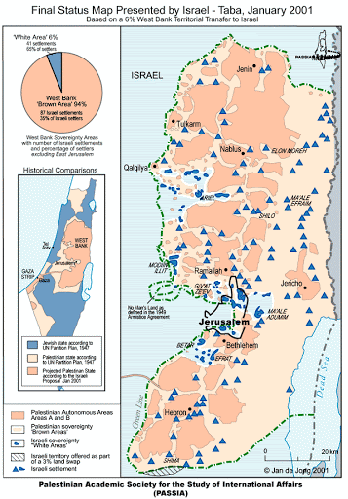
Ισραηλινοί εποικισμοί κατά τη διάρκεια της Ειρηνευτικής Διαδικασίας του Όσλο 1993-2001
Διπλασιασμός Ισραηλινών εποίκων από 110.000 στους 190.000 την περίοδο 1993-2000

